Slide 1

汐田総合病院の看護師育成と
地域看護師
について
2022/3/28
看護部長
奥山洋子

Slide 2
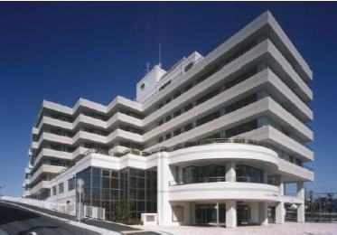
汐田総合病院概要（鶴見区矢向）
一般病棟 （104床）
回復期リハ （58床）
地域包括ケア （157床） 計319床
職員数 常勤約４５０人
老人保健施設（別棟）併設 入所５０人 通所３０人
外来患者数450人/日 救急車2200台/年
平均在院日数
一般病棟
回復期リハ
地域包括ケア
１４日
７８日
３５日
診療科
内科・総合診療科・小児科・外科・整形外科・皮膚科・耳鼻咽喉科麻酔科・婦人科・眼科・脳神経外科・精神科・脳神経内科
歯科口腔外科・泌尿器科・リハビリテーション科・救急科

Slide 3
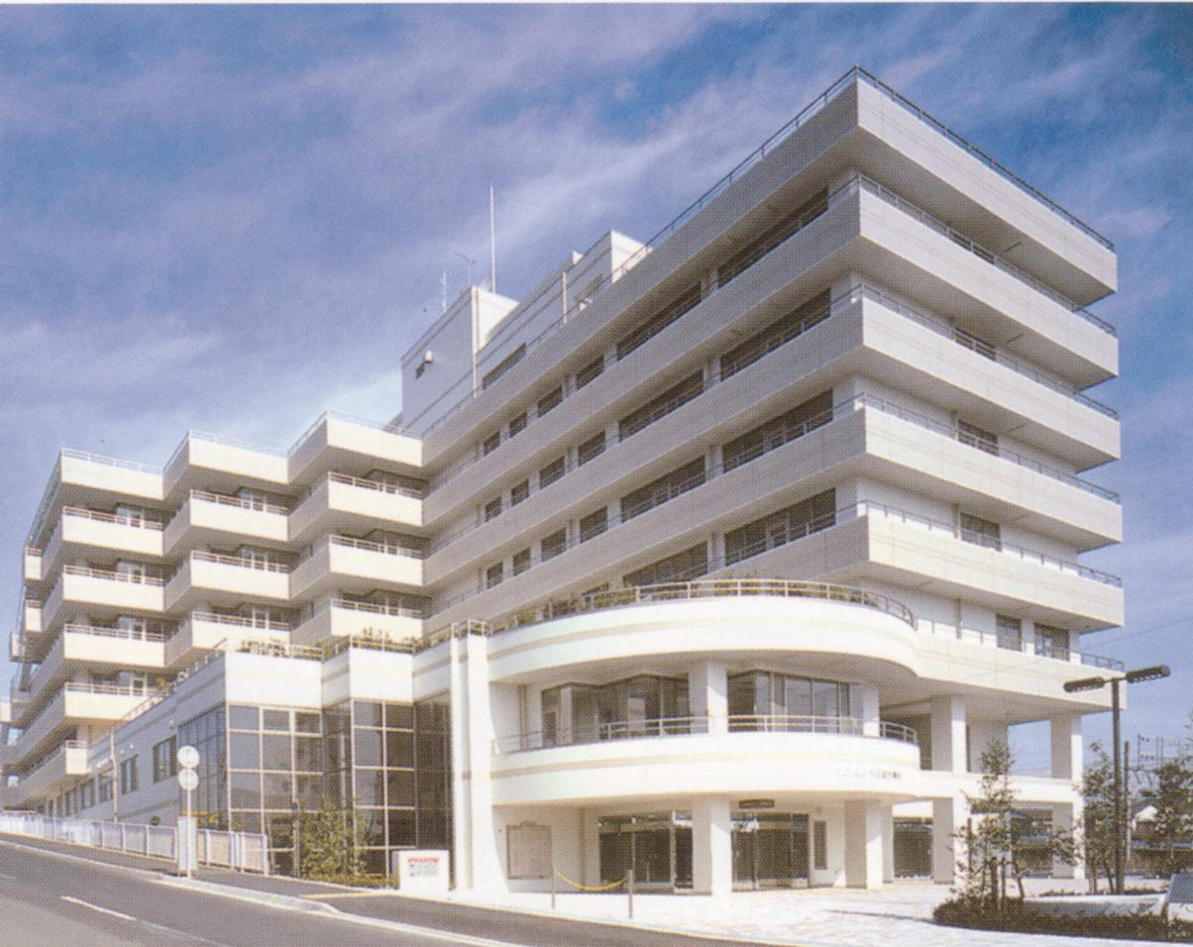
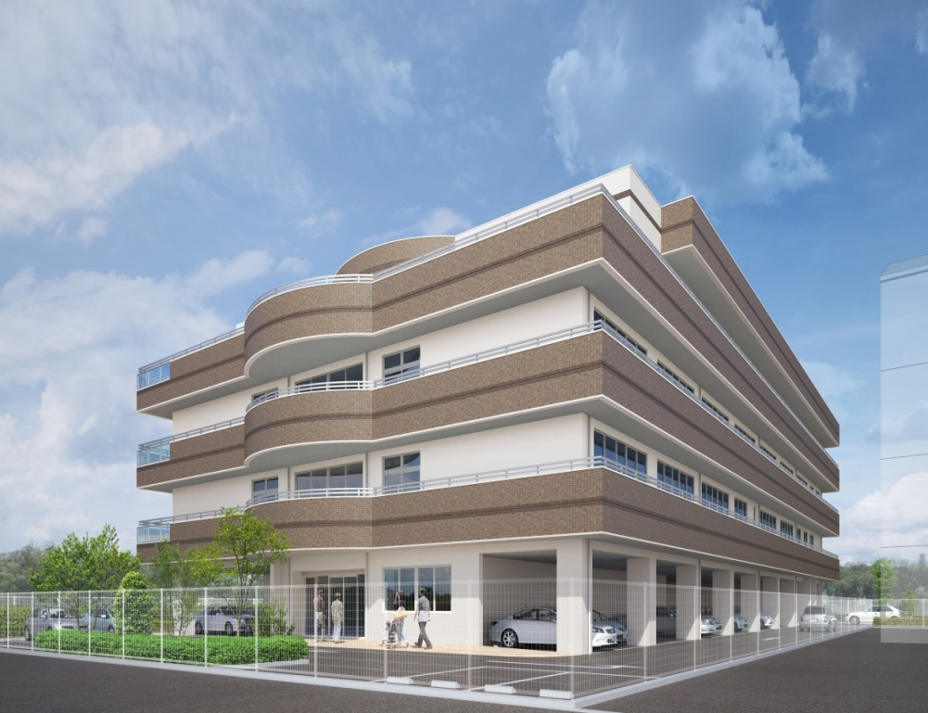
私たちの目標
地域住民の生活を
医療と在宅ケアを通して支える
汐田総合病院
（地域生活支援病院）
うしおだ総合ケアセンター（老健、
在宅支援診療所、訪問看護ST,他）

Slide 4
地域包括ケア時代に向けた
汐田総合病院の看護師育成の目的
地域住民が、住み慣れた地域で安心
して住みつづけられるよう、
１・多様な場所で（医療・介護・福祉・予防）
治し、支えることのできる看護師を育成する
２・地域を知り、多職種協同の力を備えた
総合力のある看護師を育成する
３・こうした資質を持つ看護師を「地域看護師」と
呼び、その養成の重要性を内外に発信する

Slide 5
地域看護師養成の経緯-1
①汐田総合病院
看護師不足
②入院病床が十分
開けられない
③東部病院治療後
回復期の患者が転院
できない
④東部看護師⇒
汐田出向による
偏在是正 病床稼働増
2016～2017年当時
連携促進と転院患者増
地域ベッドが有効活用できない

Slide 6
地域看護師養成の経緯-2
2016年 看護師偏在是正の必要性を認識
出向にむけた準備
2017年 済生会横浜市東部病院から汐田総合病院
へ上半期6名下半期6名の看護師出向
看護師偏在是正の目的に加え、回復期医療の
特徴や継続医療についての学びも目的とした
2018年 同 上半期3名の看護師出向
2019年 同 上半期１名下半期１名の回復期病棟へ
看護師出向
2020年 同 上半期１名下半期２名
2021年 同 上半期１名下半期１名 合計22名

Slide 7

循環型地域看護師：つばさナース
⇒転院患者は、一般病棟・地域包括ケア
病棟ともそれ以前より倍化した
⇒看護師看護師連携（看看連携）を基礎にし
た＊2021年度発展解消 病病連携の促進
⇒22名の出向で貴重な人材交流になった

Slide 8

循環型地域看護師について
①中堅看護師として経験を積む中で仕事への向き合い方、育児・介護などの環境変化に対応
②地域包括ケア時代の看護を学ぶ
（６ヶ月～12か月）
③連携の促進に寄与する
所属施設へ
帰任
所属施設に籍をおいたまま
他事業所での勤務を経験

Slide 9
2020年～当初型
養成型地域看護師について
地域包括ケア時代の看護師キャリア支援
講義・演習・コンサルタント面談・ケーススタディ・意思決定援助
１年目
済生会横浜市東部病院
２～４年目
汐田総合病院
５
年
目
選
択
汐田総合病院
東部病院

Slide 10

2020年～当初型
養成型地域看護師：つばめナース
新卒看護師からの地域看護師養成
市内の看護学校の訪問実施
2020年2名のつばめナースが入職
⇒中途断念
2021年１名のつばめナースが入職
⇒2022年汐田総合病院へ

Slide 11
2022年度～改定型
養成型地域看護師について
地域包括ケア時代の看護師キャリア支援
講義・演習・コンサルタント面談・ケーススタディ・意思決定援助
１～２年目
汐田総合病院
３年目
済生会横浜市
東部病院
４年目
汐田総合病院
診療所・老健
訪問看護
５年目
汐田総合病院
他施設選択

Slide 12
2022年度～改定型
養成型地域看護師：つばめナース
新卒看護師からの地域看護師養成
所属を汐田総合病院へ
2022年2名のつばめナースが入職予定

Slide 13


Slide 14
今後の課題
①「循環型」の当院からの出向実現
②「養成型」の従来型・2022年度改定型
地域看護師の育成
③地域の事業所(老人施設・訪問看護
ステーション等)との連携のあり方
④養成校への案内・アピール

